Slide 1



Node.Js
with
VScode
© Copyrights 2021. Wedatalab All Rights Reserved.

Slide 2
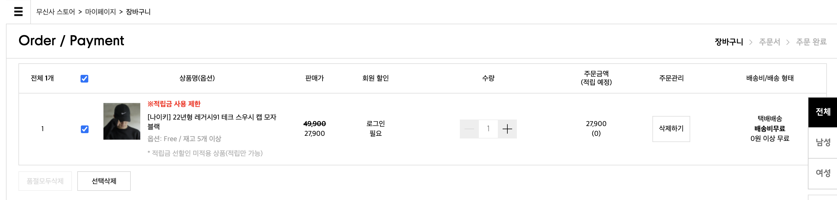
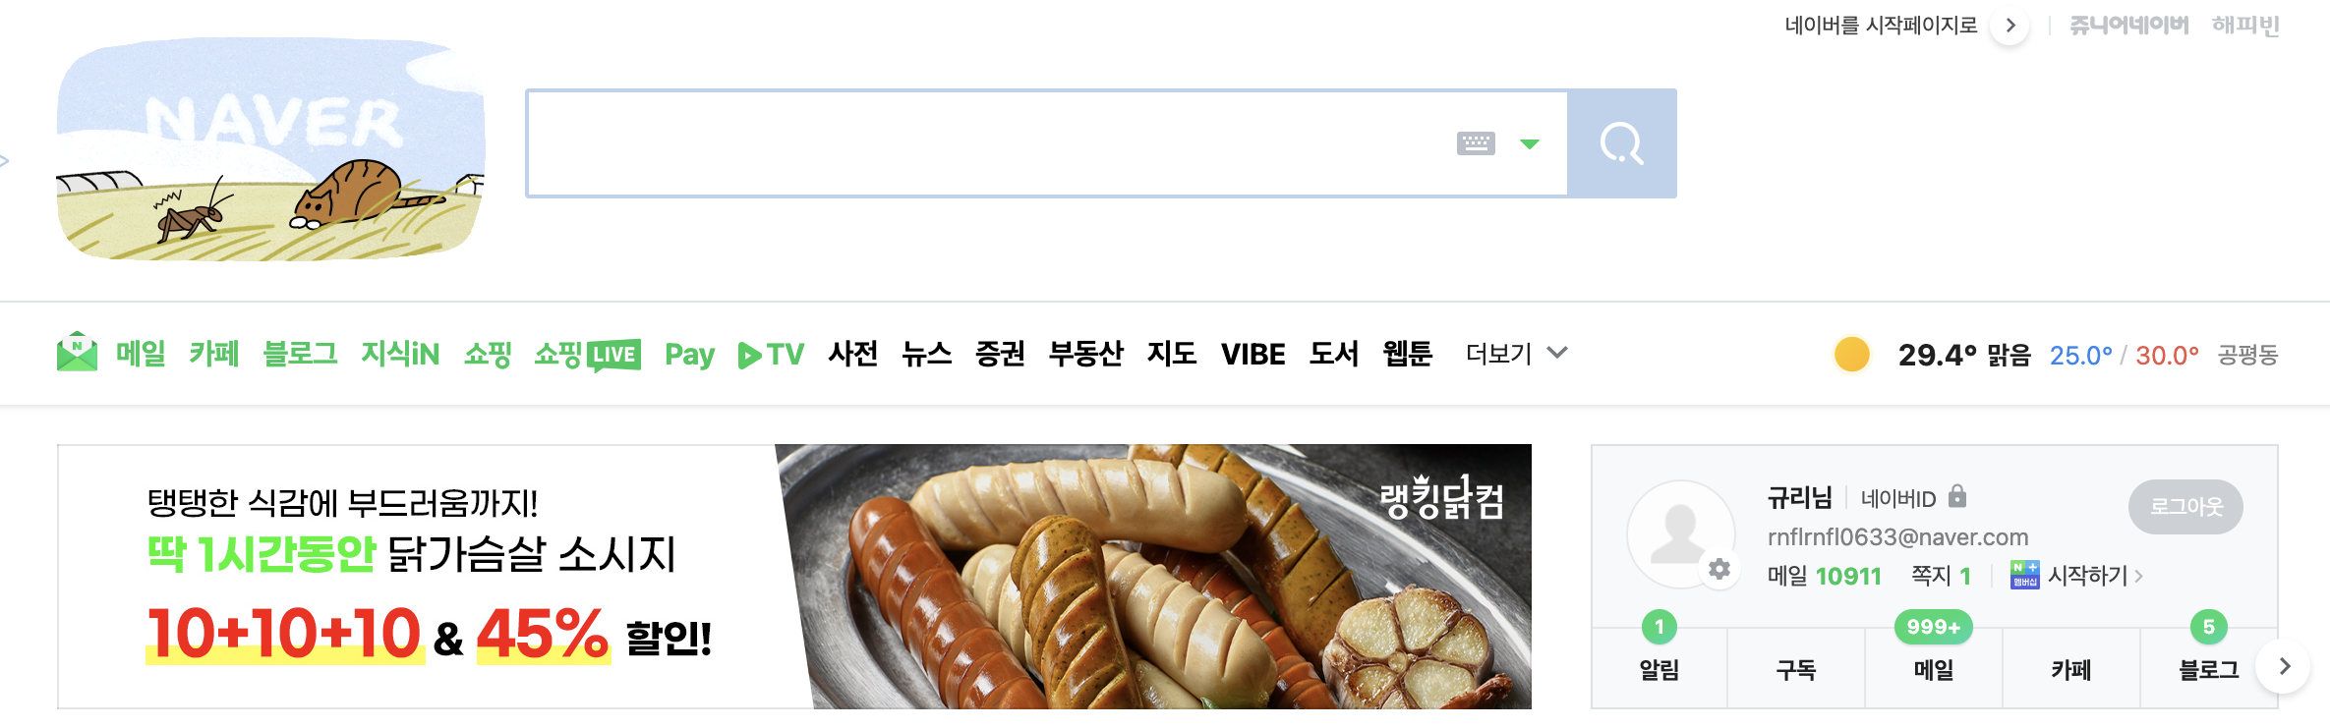

로그인 유지 방식
© Copyrights 2021. Wedatalab All Rights Reserved.
Notes:
1. 로그인의 필요성 장바구니에 물건을 담으면 이는 유지되어야함.
네이버 블로그에 글을 쓰려면 로그인을 해야하고 로그아웃 전까지 유지되어야함.

Slide 3
HTTP의 특성
Stateless
(상태 정보 저장 X)
Connectionless
(연결 유지 X)
HTTP
© Copyrights 2021. Wedatalab All Rights Reserved.
Notes:
1. HTTP 프로토콜은 stateless, connectionless
상태 정보를 저장하지 않고 연결을 유지하지 않음. 2. 실제 서비스에서는 데이터 유지가 필수적, 그렇지 않으면 페이지를 이동할 때마다 로그인을 다시 해야하고, 정보들이 저장되지 않음.

Slide 4

Cookie & Session
HTTP
Cookie
Session
© Copyrights 2021. Wedatalab All Rights Reserved.
Notes:
그래서 쿠키랑 세션이라는 저장소를 사용

Slide 5


Cookie & Session
Cookie
Session
client
server
© Copyrights 2021. Wedatalab All Rights Reserved.
Notes:
1. 쿠키는 HTTP의 일종으로 사용자가 어떠한 웹 사이트를 방문할 경우, 그 사이트가 사용하고 있는 서버에서 사용자의 컴퓨터에 저장하는 작은 기록 정보 파일
2. HTTP에서 클라이언트의 상태 정보를 클라이언트의 PC에 저장하였다가 필요시 정보를 참조하거나 재사용함
3. 쿠키는 서버의 자원을 전혀 사용하지 않는 반면 세션은 서버의 자원을 사용함.
4. 세션은 쿠키를 기반으로하지만 사용자 정보 파일을 브라우저에 저장하는 쿠키와 달리 서버측에서 관리. 5. 서버에서 클라이언트를 구분하기 위하여 세션 ID를 부여하며 웹 브라우저가 서버에 접속해서 브라우저를 종료할 때까지 인증 상태 유지.

Slide 6

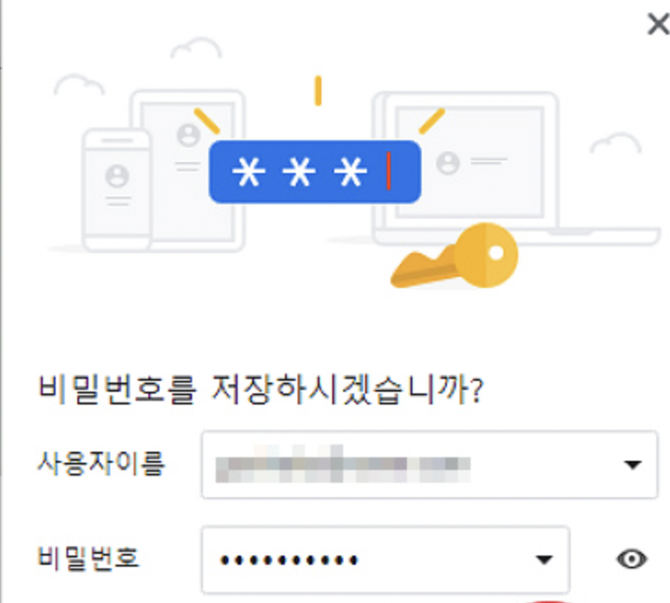
Cookie 사용 예시
© Copyrights 2021. Wedatalab All Rights Reserved.
Notes:
1. 오늘 이창을 열지 않음,
2. 비밀번호를 저장하시겠습니까 사용.

Slide 7

Cookie
Request
Response(with cookie)
© Copyrights 2021. Wedatalab All Rights Reserved.
Notes:
1. 쿠키는 주로 웹 서버에 의해 만들어짐. 2. 서버가 HTTP 응답 헤더에 내용을 넣어 전달하면, 브라우저는 이 내용을 자체적으로 브라우저에 생성.

Slide 8
Cookie
Request
Response(with cookie)
Request(with cookie)
Response
© Copyrights 2021. Wedatalab All Rights Reserved.
Notes:
3. 그리고 동일한 서버에 접속할 때마다 쿠키의 내용을 Cookie 요청 헤더에 넣어서 함께 전달.

Slide 9
Session
Request
Response(with cookie)
Session ID
Session
© Copyrights 2021. Wedatalab All Rights Reserved.
Notes:
1, 서버에서 클라이언트에게 고유한 세션 ID를 부여하고 세션 저장소에 저장

Slide 10
Session
Request
Response(with cookie)
Session ID
Session ID
Session
© Copyrights 2021. Wedatalab All Rights Reserved.
Notes:
2. 클라이언트에게 발급한다.

Slide 11
Session
Request
Response(with cookie)
Session ID
Session ID
Session
© Copyrights 2021. Wedatalab All Rights Reserved.
Notes:
3. 클라이언트 쿠키에 저장

Slide 12
Session
Request
Response(with cookie)
Session ID
Request(with cookie)
Response
Session ID
Session
© Copyrights 2021. Wedatalab All Rights Reserved.
Notes:
4. 클라이언트는 서버에서 발급받은 세션 ID를 쿠키에 저장하게 되고 요청을 보낼 때마다 쿠키를 보낸다.
5. 서버는 쿠키에 담겨있는 세션 ID와 세션 저장소에 있는 정보와 대조한 후 데이터를 가져온다.

Slide 13

JWT
Header
Payload
Json Web Token
Signature
© Copyrights 2021. Wedatalab All Rights Reserved.
Notes:
Json web token의 약자로 Json 포맷을 이용하여 사용자에 대한 속성을 저장하는 Web Token이다.
Header, Payload, Signature의 3 부분으로 이루어짐.
JWT 의 주요한 이점은 사용자 인증에 필요한 모든 정보는 토큰 자체에 포함하기 때문에 세션같은 서버의 별도의 인증 저장소가 필요없음.

Slide 14
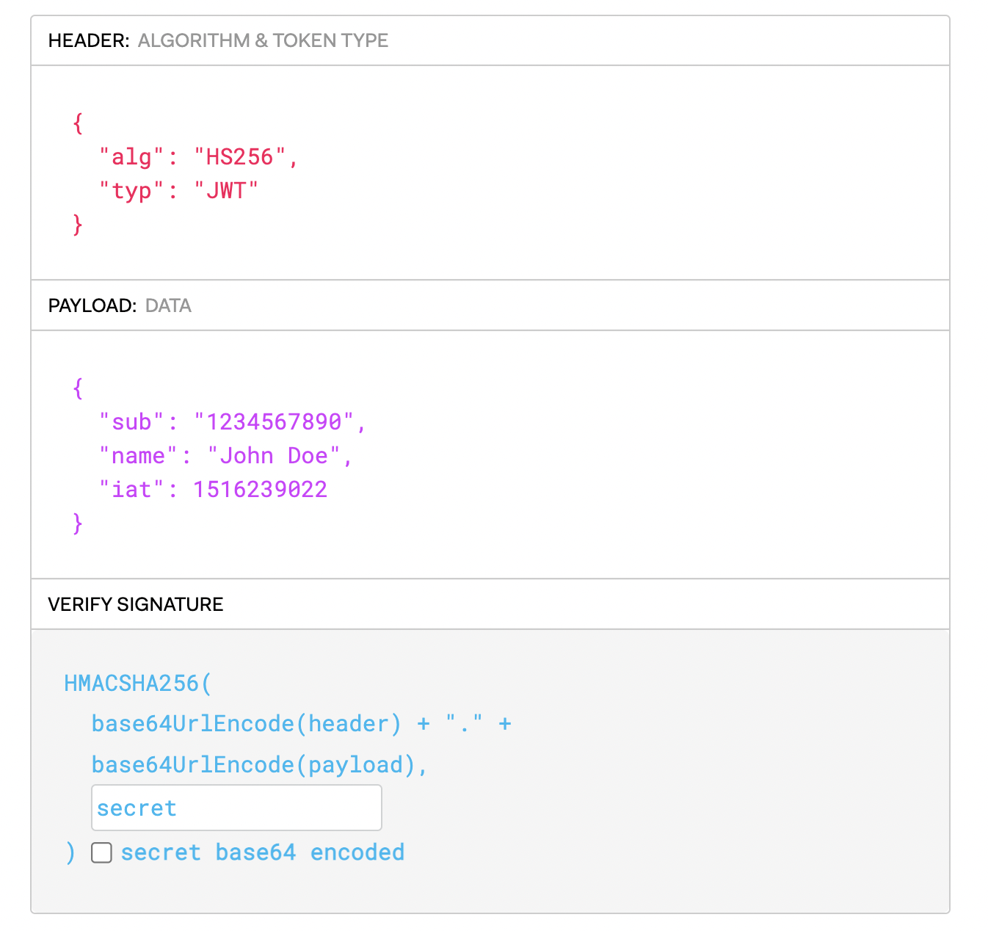
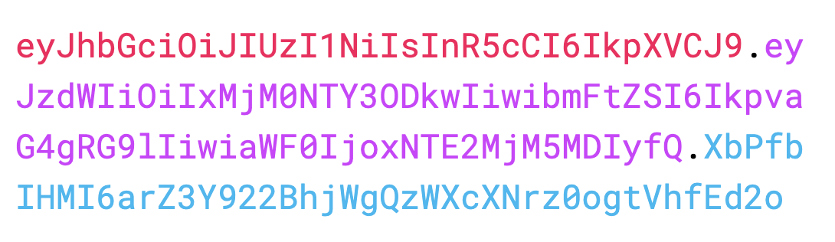
JWT
© Copyrights 2021. Wedatalab All Rights Reserved.
Notes:
Json 형태인 각 부분은 Base64Url로 인코딩 되어 표현. 또한 각각의 부분을 이어 주기 위해 . 구분자를 사용하여 구분
2. 헤더: typ과 alg 두 가지 정보로 구성. typ: 토큰의 타입을 지정 ex) typ: JWT / alg: 알고리즘 방식을 지정 ex) HS256(SHA256) 또는 RSA
3. 페이로드: 필요한 데이터 담으면 됨. Json(Key/Value) 형태로 다수의 정보를 넣을 수 있다. 4. signature: 서명(Signature)은 토큰을 인코딩하거나 유효성 검증을 할 때 사용하는 고유한 암호화 코드. 서명(Signature)은 위에서 만든 헤더(Header)와 페이로드(Payload)의 값을 각각 BASE64Url로 인코딩하고, 인코딩한 값을 비밀 키를 이용해 헤더(Header)에서 정의한 알고리즘으로 해싱을 하고, 이 값을 다시 BASE64Url로 인코딩하여 생성

Slide 15
JWT
Request
Response
© Copyrights 2021. Wedatalab All Rights Reserved.
Notes:
1. 클라이언트가 로그인을 요청하면 서버에서 유저의 고유한 ID와 다른 인증 정보들과 함께 payload에 담는다. 2. JWT의 유효기간 설정 및 옵션을 설정하고 시크릿키를 이용하여 토큰을 발급한다.

Slide 16
JWT
Request
Response
© Copyrights 2021. Wedatalab All Rights Reserved.
Notes:
3. 발급된 토큰은 클라이언트에 쿠키 혹은 로컬스토리지 등에 저장

Slide 17

JWT 동작
Request
Response
Request(with cookie)
Response
© Copyrights 2021. Wedatalab All Rights Reserved.
Notes:
3. 이후에는 요청을 보낼 때마다 같이 보내며, 서버는 토큰을 시크릿 키로 복호화하여 검증하는 과정을 거친다.

Slide 18
실습
모듈 설치
Jsonwebtoken
- npm install jsonwebtoken
Cookie-parser
- npm install cookie-parser
axios
- npm install jsonwebtoken
dotenv
- npm install dotenv
© Copyrights 2021. Wedatalab All Rights Reserved.
Notes:
필요한 모듈들 설치하기
Dotenv: 환경 변수를 파일에 저장할 수 있도록 해주는 라이브러리

Slide 19
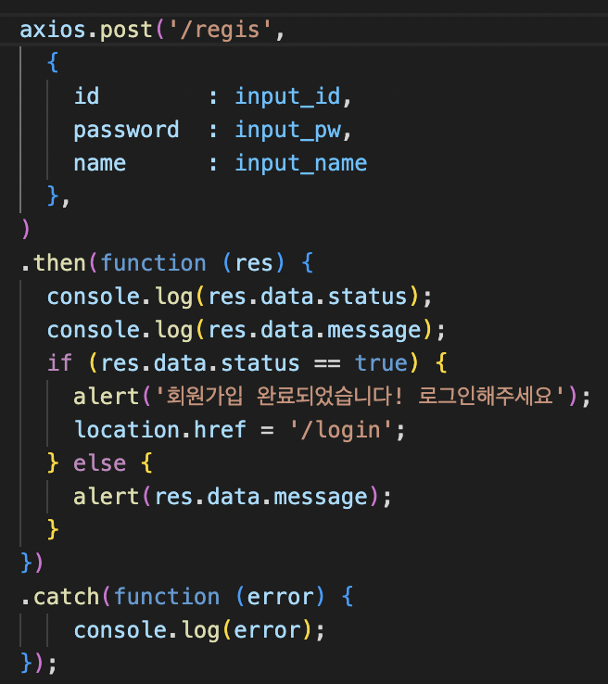
Axios
© Copyrights 2021. Wedatalab All Rights Reserved.
Notes:
브라우저나 node.js에서 비동기로 http 통신을 하기 위한 도구. Ajax, fetch와 같은 웹 통신 기능을 제공하는 라이브러리이다.
백엔드와 프론트엔드 간 통신을 쉽게 하기 위해 사용되는 것
3. npm install axios를 통하여 설치
4. HTTP 요청 취소 및 요청과 응답을 JSON 형태로 자동으로 변경해줌
5. 코드 간략하게 설명

Slide 20
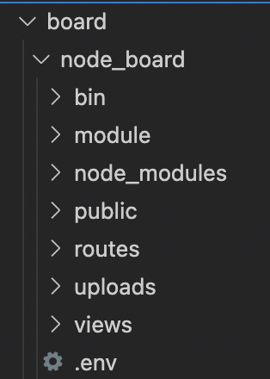
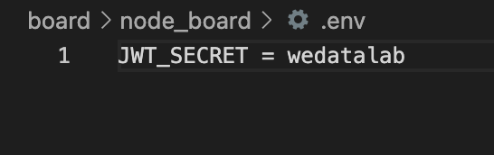
.env
© Copyrights 2021. Wedatalab All Rights Reserved.
Notes:
dotenv 라이브러리는 디폴트로 현재 디렉토리에 위치한 .env 파일로부터 환경 변수를 읽어냄. 따라서 .env 파일을 생성하고, 그 안에 필요한 환경 변수를 키=값의 포멧으로 나열
Dotenv 라이브러리가 환경 변수에 파일을 저장할 수 있도록 해줌.
Jwt 키 값을 저장할건데, 이는 노출이 되어서는 안됨

Slide 21
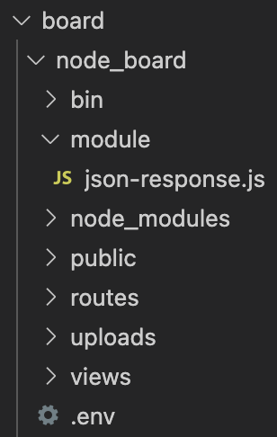
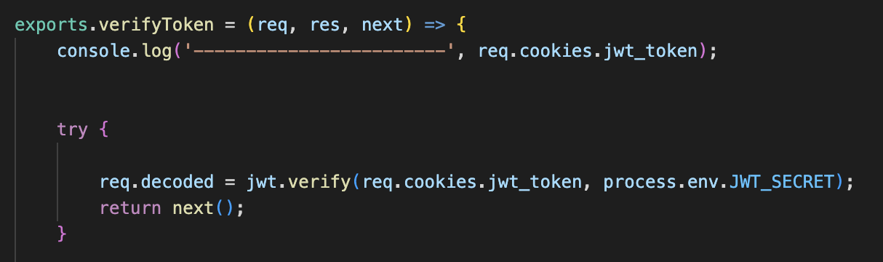
Json-response.js
© Copyrights 2021. Wedatalab All Rights Reserved.
Notes:
Module 폴더에 json-response.js 파일 생성
토큰을 받아서 검증하는 코드를 구현할 예정

Slide 22

감사합니다.
© Copyrights 2021. Wedatalab All Rights Reserved.

